Slide 1
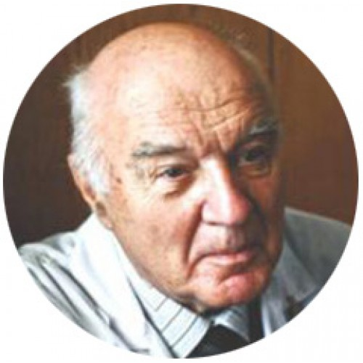
Обращение академика Воробьёва А.И. к участникам конференции
Воробьёв А.И.

